Slide 1
Разработка приложения в среде «Unity 3d»
Работу выполнил:
ученик 11А класса МБОУ СОШ №40 Денисов Алексей
Руководитель: Глотова Юлия Владимировна, учитель информатики
Воронеж 2023

Slide 2
Цель: Разработка приложения в среде Unity 3d.
Задачи:
Изучить рынок игр и аналоговые продукты.
Изучить основные принципы создания игровых проектов.
Составить концепт игровых механик.
Подготовить двумерный графический материал.
Создать трёхмерные модели игровых объектов, включая текстуры и анимации.
Реализовать игровые механики и интерфейс.
Сборка проекта.

Slide 3
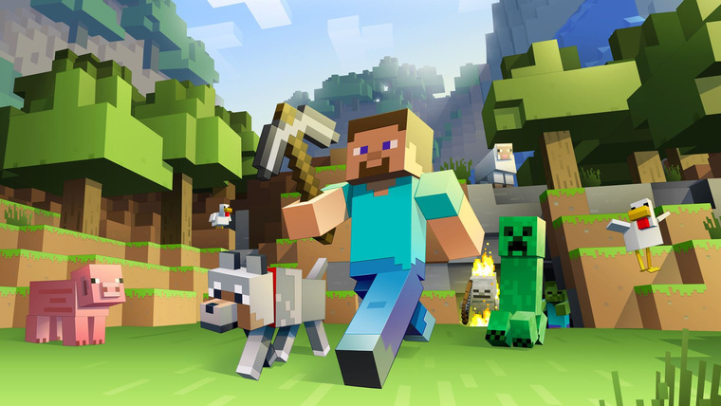
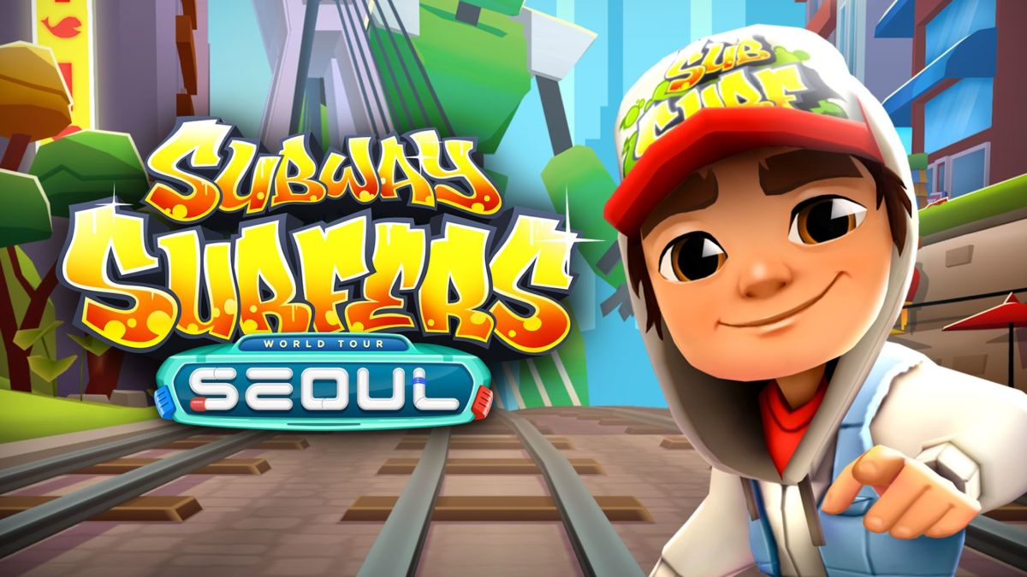

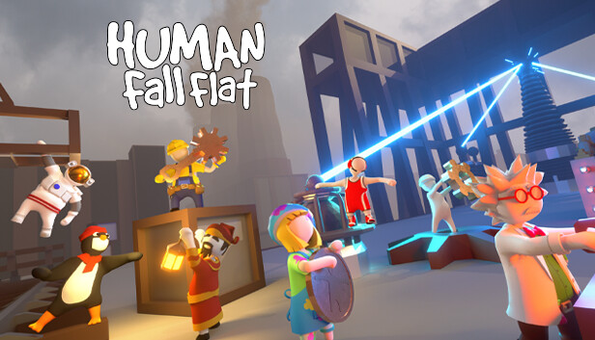
Актуальность
В современном мире создание видеоигр является одним из наиболее крупных сегментов индустрии развлечений. Масштабы игровой индустрии сопоставимы, например, с киноиндустрией. А по скорости роста за последние пять лет индустрия видеоигр существенно ее опережала.

Slide 4
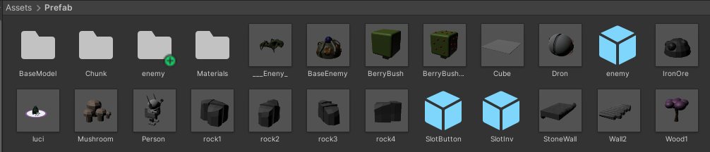
Преимущества Unity
Префабы в Unity - это предварительно настроенные повторно используемые игровые объекты, которые вы создаете в сцене и сохраняете в проекте.
Окно Animation может быть использовано для просмотра и редактирования анимационных клипов для анимированния Game Object’ов в Unity.

Slide 5
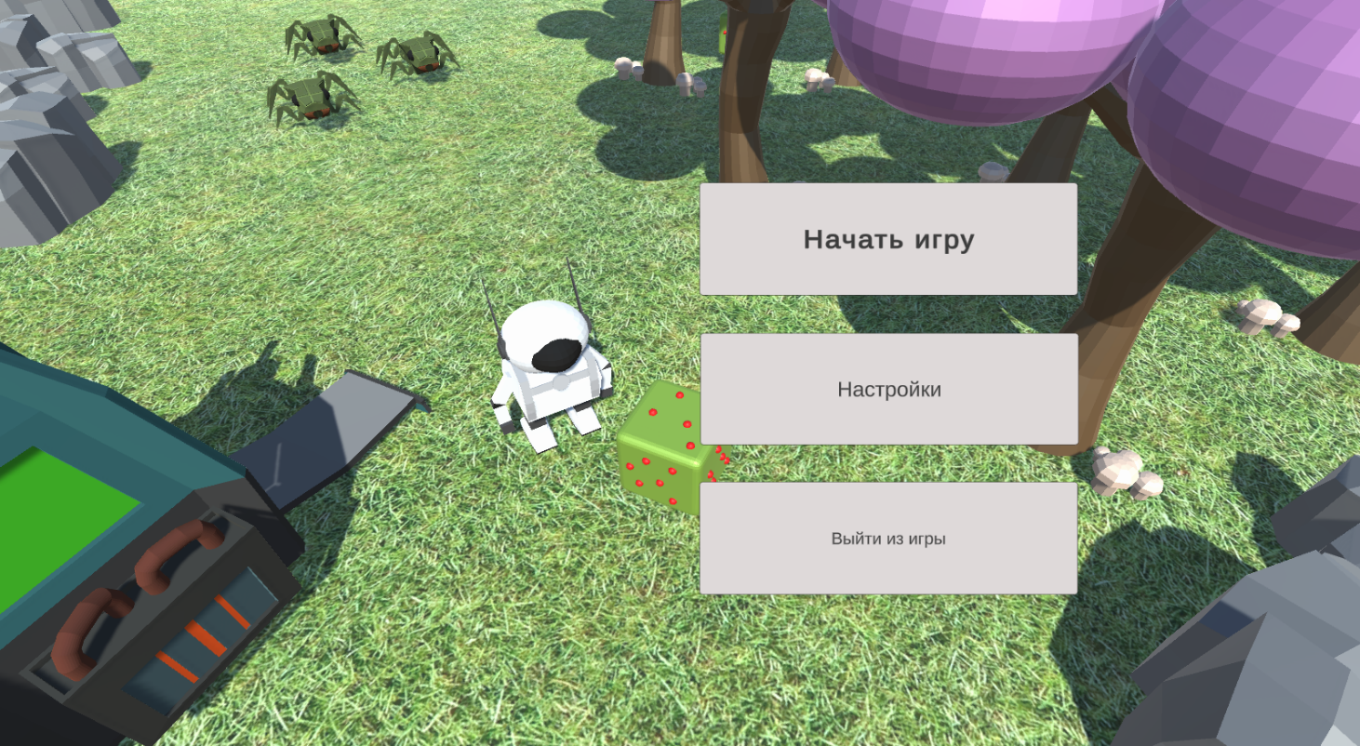
Реализация в Unity
UI или пользовательский интерфейс
Система процедурной генерации мира
Система хранение и систему создания предметов
Система голода, выносливости и здоровья персонажа

Slide 6
UI или интерфейс пользователя
Здоровье
Выносливость
Голод
Мини-карта
Мини-карта
Выносливость
Сытость
Здоровье

Slide 7
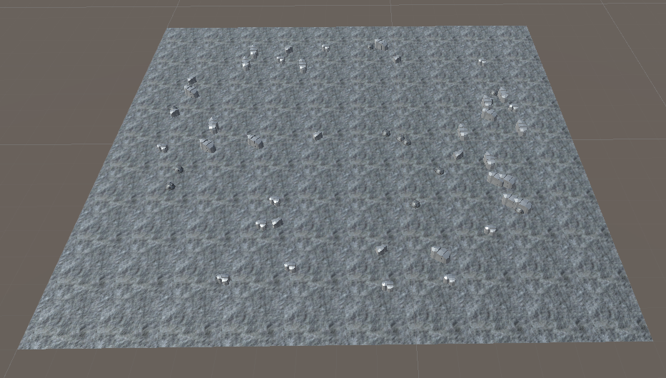
Процедурная генерация карты
Метод чанков - метод, который использует игра для разделения бесконечных карт на части ограниченного размера.

Slide 8
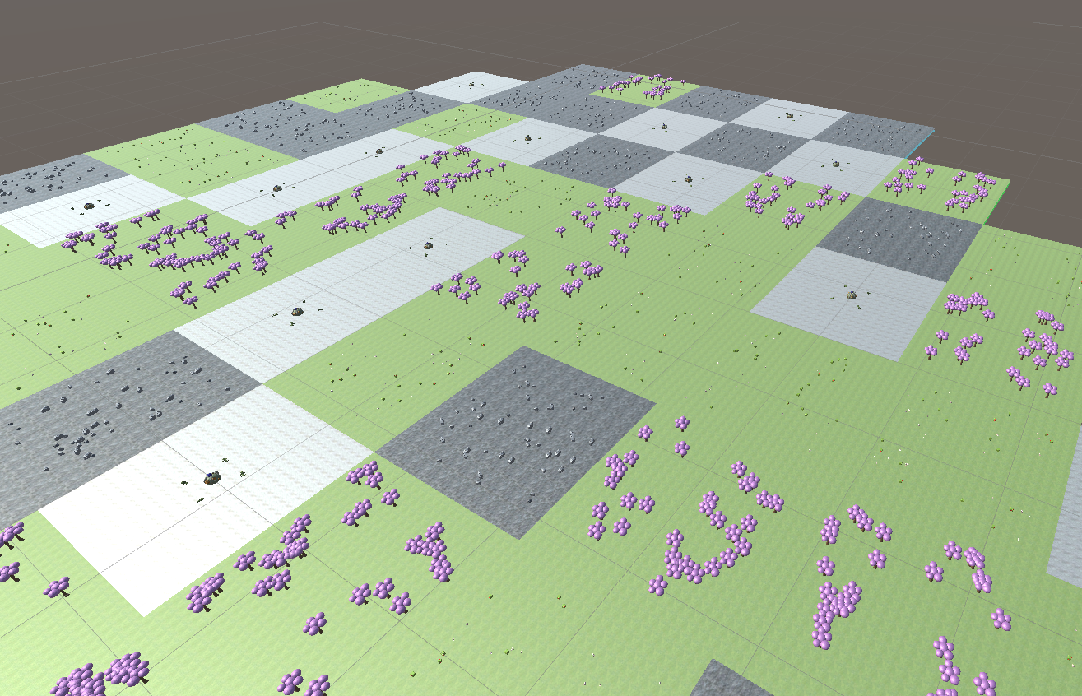
Процедурная генерация карты
Процедурная генерация — автоматическое создание игрового контента с помощью алгоритмов.

Slide 9
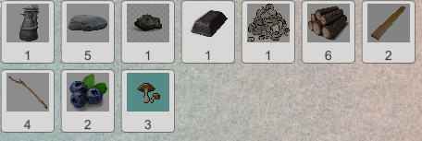
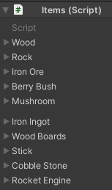
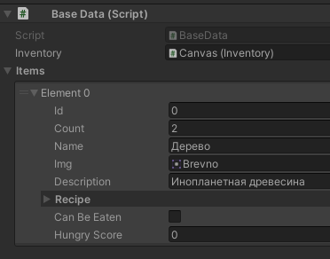
Система хранения предметов
Хранение предметов производиться в классе BaseData. В данном классе определенно поле items являющееся списком. Item – класс, описывающий основные свойства предмета. Добавление предметов осуществляется с помощью копирования экземпляров класса Item из поля данного класса List <Item> items, являющегося списком всех предметов в игре.

Slide 10
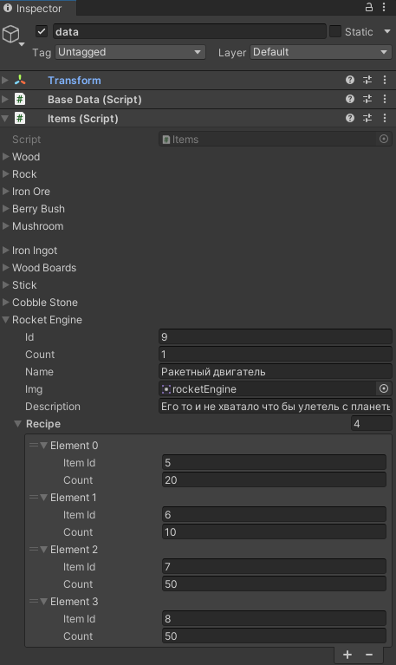
Система создания предметов
Создание предметов производится в классе craftSystem. Возможность создания предмета осуществляется с помощью поля Item.recipe. Данное поле является списком типизируемым классом Recipe. Класс Recipe имеет два поля itemId и count, которые отвечают за уникальный номер предмета и его количество, необходимое для создания предмета.

Slide 11
Вывод
В процессе написания проекта, было осуществлено следующее:
Изучен рынок игр и аналоговые продукты.
Изучены основные принципы создания игровых проектов.
Составлен концепт игровых механик.
Подготовлен двумерный графический материал.
Созданы трёхмерные модели игровых объектов, включая текстуры и анимации.
Реализованы игровые механики и интерфейс.
Проект собран.

